Slide 1
การขับเคลื่อนการจัดทำแผนการพัฒนากำลังคนรายจังหวัด
18 มีนาคม 2558
ณ โรงแรมรามาการ์เดน กรุงเทพฯ
นายวิชัย คงรัตนชาติ
รองอธิบดีกรมพัฒนาฝีมือแรงงาน

Slide 2
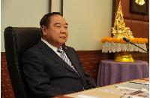
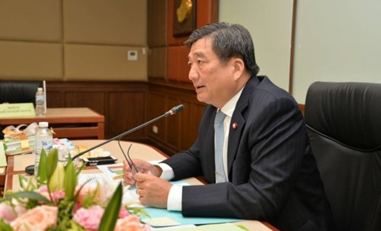
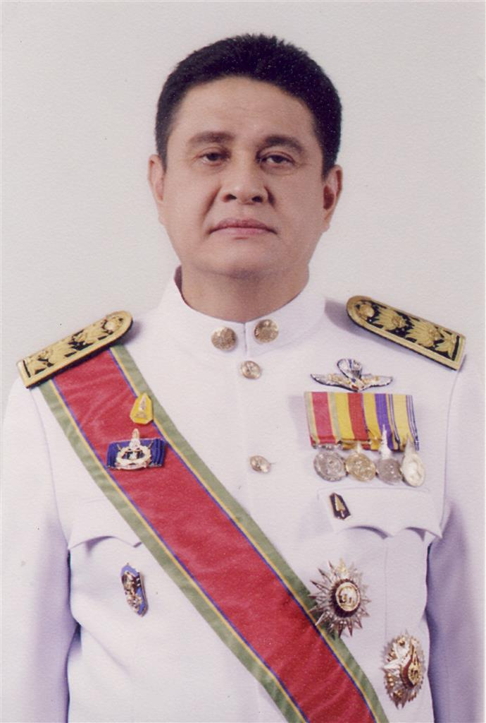
กพร.ปช. เป็นคณะกรรมการตาม “ระเบียบสำนักนายกรัฐมนตรีว่าด้วยการพัฒนาแรงงานและประสานงานการฝึกอาชีพแห่งชาติ พ.ศ. 2552”
พลเอก ประวิตร วงษ์สุวรรณ
รองนายกรัฐมนตรี
กพร.ปช.
นายกรัฐมนตรี
หรือรองนายกฯ ที่ได้รับมอบหมาย
(ประธาน)
พลเอก ศิริชัย ดิษฐกุล
รัฐมนตรีว่าการกระทรวงแรงงาน
รมว.รง. (รองประธาน)
ปลัด ก.ท่องเที่ยวฯ
ปลัด ก.พัฒนาสังคมฯ
ปลัด ก.เกษตรฯ
ปลัด ก.มหาดไทย
ปลัด ก.ยุติธรรม
ปลัด ก.แรงงาน
ปลัด ก.วิทย์
ปลัด ก.ศึกษาฯ
ปลัด ก.อุตสาหกรรม
เลขาธิการ กอศ.
เลขาธิการ สศช.
ผอ.สำนักงบประมาณ
อธิบดีกรมการจัดหางาน
อธิบดีกรมสวัสดิการฯ
ผอ.สนง.ประกันสังคมฯ
ผอ.สนง.ส่งเสริมการลงทุน
ผอ.สสย.
ปลัดกรุงเทพมหานคร
TDRI
สภาหอการค้าฯ
สภาอุตสาหกรรมฯ
สมาคมการจัดการงานบุคคลฯ
สภาองค์กรนายจ้าง/ลูกจ้าง
ผู้ทรงคุณวุฒิ
อธิบดีกรมพัฒนาฝีมือแรงงาน (เลขานุการ)
รองอธิบดี (ผู้ช่วยฯ)
นายกรีฑา สพโชค
อธิบดีกรมพัฒนา
ฝีมือแรงงาน

Slide 3
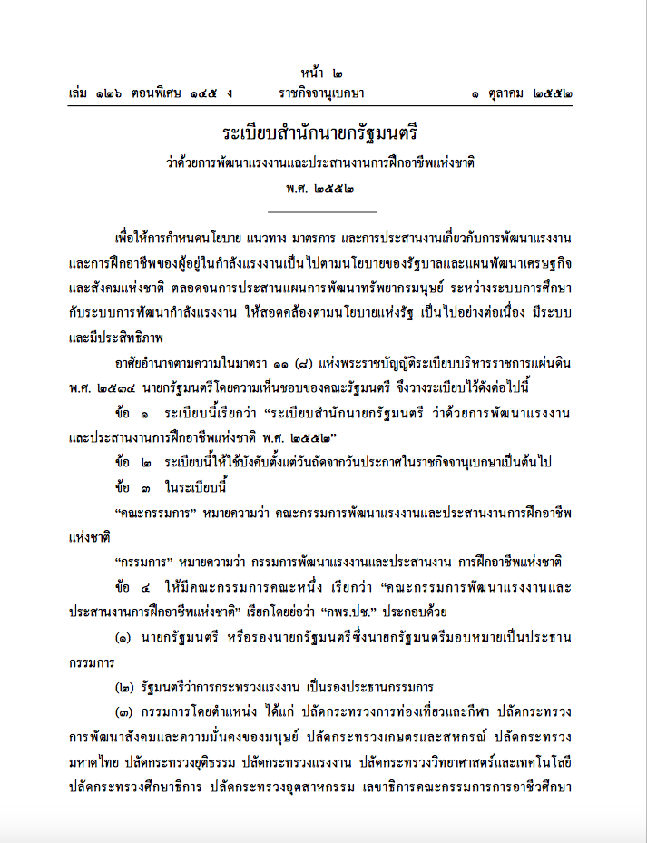
อำนาจหน้าที่ กพร.ปช.
1. กำหนดนโยบายและแนวทางในการพัฒนาแรงงานและประสานงานการฝึกอาชีพ
ระเบียบสำนักนายกรัฐมนตรีว่าด้วยการพัฒนาแรงงานและประสานงานการฝึกอาชีพแห่งชาติ พ.ศ. ๒๕๕๒
2. ประสานแผนการพัฒนาทรัพยากรมนุษย์ระหว่างระบบการศึกษากับระบบการพัฒนากำลังแรงงาน
3. ประสานนโยบาย แผนการพัฒนาฝีมือแรงงาน และแผนการฝึกอาชีพของทุกหน่วยงานทั้งภาครัฐและภาคเอกชน
4. ติดตามและประเมินผลการดำเนินงานตามนโยบายและแผนงาน
5. เสนอแนวทางการแก้ไขปัญหาและอุปสรรคเกี่ยวกับการพัฒนาแรงงานและประสานงานการฝึกอาชีพ
มาตรา ๘ “… ถ้าคณะกรรมการเห็นว่ามีกรณีจำเป็นอาจเสนอต่อคณะรัฐมนตรีเพื่อพิจารณาได้ …”

Slide 4
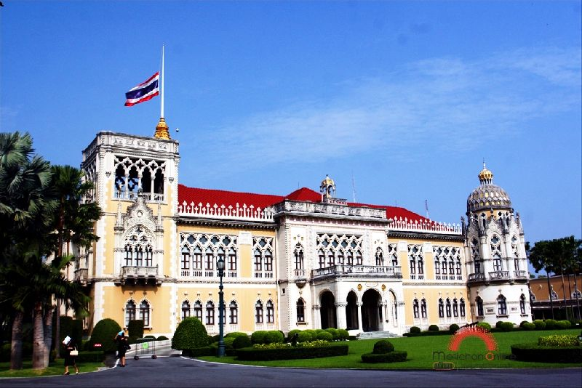
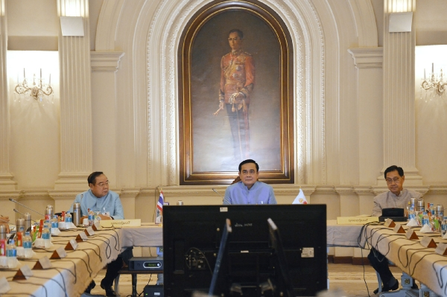


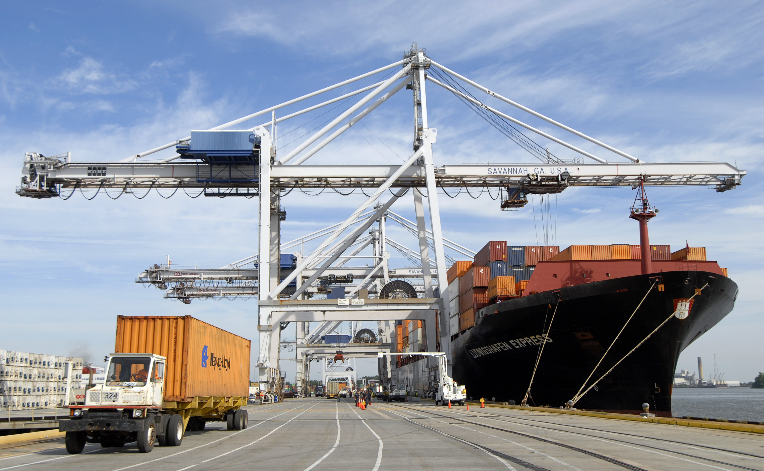
หลักการดำเนินงานของ กพร.ปช.
คณะรัฐมนตรี
เสนอเรื่องต่อ ครม.เพื่อพิจารณาเห็นชอบ
กพร.ปช.
กำหนดนโยบาย/ บูรณาการการทำงาน/ ติดตามประเมินผล
ภาคการศึกษา
ภาคการพัฒนาแรงงาน
ภาคธุรกิจอุตสาหกรรม

Slide 5
การดำเนินงานที่ผ่านมา
ปี 2553 กพร.ปช. เห็นชอบให้จัดทำกรอบยุทธศาสตร์ กพร.ปช. ประกอบด้วยยุทธศาสตร์ 5 ด้าน
(มติคณะรัฐมนตรี 29 ตุลาคม 2556)
พัฒนาฝีมือแรงงานเพื่อรองรับการเคลื่อนย้ายแรงงานมีฝีมืออย่างเสรีในภูมิภาค ASEAN
พัฒนาและยกระดับมาตรฐานวิชาชีพ/มาตรฐานฝีมือแรงงาน
5
1
ยุทธศาสตร์
กพร.ปช.
พัฒนาฐานข้อมูลด้านแรงงาน
2
บริหารจัดการเครือข่ายการพัฒนาแรงงาน
4
3
จัดทำแผนการพัฒนากำลังคน

Slide 6
เป้าหมายสำคัญของการพัฒนาแรงงาน
การบูรณาการ
การดำเนินงาน
รองรับการเกิด
ประชาคมเศรษฐกิจ
อาเซียน
การพัฒนาแรงงาน
อย่างยั่งยืน
บูรณาการการดำเนินงานของหน่วยงานทั้งภาครัฐ ภาคเอกชน และภาคประชาชน ที่เกี่ยวข้องกับการพัฒนาแรงงาน ให้สามารถดำเนินงานร่วมกันได้อย่างมีประสิทธิภาพในทุกมิติ
การพัฒนาเพื่อเตรียมแรงงานไทยให้พร้อมต่อการเกิดประชาคมเศรษฐกิจอาเซียน (AEC) ซึ่งจะเริ่มในปี 2558 เพื่อมิให้แรงงานไทยอยู่ในสภาพที่เสียเปรียบจากการเกิด AEC
พัฒนาคุณภาพแรงงาน
ให้สามารถเติบโตอยู่รอด และมีความมั่นคงสามารถดำรงอยู่ได้อย่างยั่งยืนในตลาดแรงงานทั้งในระยะสั้น ระยะกลาง และระยะยาว

Slide 7
จุดเน้นของ กพร.ปช.
จัดทำแผนพัฒนากำลังคนรายอุตสาหกรรม เน้น ๑๒ อุตสาหกรรมสำคัญ โดยที่ได้มีการเริ่มต้นแล้ว ๓ อุตสาหกรรมได้แก่
  อุตสาหกรรมยานยนต์ฯ (ต่อยอดจากงานเดิม)
  อุตสาหกรรมท่องเที่ยว (เริ่มการจัดทำแผน)
  อุตสาหกรรมโลจิสติกส์และซัพพลายเชน (เริ่มการจัดทำแผน)
จัดทำแผนพัฒนากำลังคนรายจังหวัด เน้นสาขาอาชีพและตำแหน่งงานที่สำคัญต่อการพัฒนาประเทศและเป็นที่ต้องการของพื้นที่จังหวัด
ระบบข้อมูล Demand & Supply ด้านการพัฒนากำลังคน
เร่งสร้างเครือข่ายการทำงานแบบบูรณาการ
  ร่วมมือกับภาคอุตสาหกรรมในการดำเนินงานร่วมกัน
  ร่วมมือกับสถาบันการอาชีวศึกษา เพื่อร่วมผลิตและพัฒนาคนตั้งแต่ต้นน้ำ

Slide 8
คณะอนุกรรมการพัฒนาแรงงานและประสานงานการฝึกอาชีพจังหวัด
(กพร.ปจ.)

Slide 9

คณะอนุกรรมการ กพร.ปจ.
กพร.ปช.
กพร.ปจ.
ผู้ว่าราชการจังหวัด
(ประธาน)
76 จังหวัด
หัวหน้าสำนักงานจังหวัด
เกษตรและสหกรณ์จังหวัดสถิติจังหวัด
พัฒนาสังคมฯ จังหวัด
พาณิชย์จังหวัด
แรงงานจังหวัด
สวัสดิการและคุ้มครองแรงงานจังหวัด
จัดหางานจังหวัด
ประกันสังคมจังหวัด
อุตสาหกรรมจังหวัด
นายก อบจ.
ประธานสภาอุตสาหกรรมฯ
ประธานหอการค้าจังหวัด
วัฒนธรรมจังหวัด
ผู้บัญชาการเรือนจำจังหวัด
พัฒนาการจังหวัด
ผู้ทรงคุณวุฒิ 4 คน
ผู้แทนหน่วยงานด้านการท่องเที่ยว
ผู้แทนหน่วยงานการศึกษา 3 คน
ผู้อำนวยการ สพภ.ศพจ.(เลขานุการ)
เจ้าหน้าที่ที่ได้รับมอบหมาย (ผู้ช่วยเลขานุการ)

Slide 10
งานต้องเร่งดำเนินการ
  จัดทำแผนพัฒนากำลังคน พ.ศ. 2560 – 2564 ตามตรงกับจุดเน้นของจังหวัด
  ประชุม กพร.ปจ. เป็นประจำทุกปี รายไตรมาส
  สำรวจความต้องการพัฒนาแรงงานในพื้นที่จังหวัดให้ชัดเจน
  เพิ่มความร่วมมือกับจังหวัด และหน่วยงานอื่นในพื้นที่ เพื่อขอสนับสนุนงบประมาณจากจังหวัด สนับสนุนการดำเนินงานของ กพร.ปจ.
  ดำเนินการให้รวดเร็ว กระชับ และเกิดผลลัพธ์อย่างเป็นรูปธรรม

Slide 11
THANK YOU
ขอบคุณ

